Slide 1
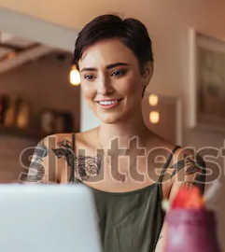
QUEM
INFORMAÇÕES DEMOGRÁFICA
Solteira
Mora sozinha
Formada em Arquitetura
Trabalha com BioArquitetura
COMPORTAMENTOS
Praticante de Yoga
Ama reunião com os amigos
Curte ser voluntária
Tem plantas em casa
Carla Varela
Empreendedora, inovadora, yoga
33 anos
NECESSIDADE E OBJETIVOS
Diminuir seu impacto no meio ambiente
Conectar com marcas somam ao seu propósito
Tornar acessível objetos e serviços que melhorem o mundo
Fortalecer aquilo que acredita perante a sociedade

Slide 2
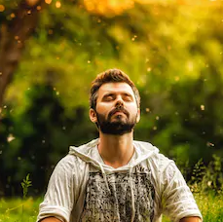
QUEM
INFORMAÇÕES DEMOGRÁFICA
Namorando
Mora com os pais
Formado em economia
Trabalha Economia Colaborativa
COMPORTAMENTOS
Ama natureza
Viaja sempre que pode
Vegano
Apaixonado por música
Otto Jr.
Espiritualista, livre, natureza
26 anos
NECESSIDADE E OBJETIVOS
Mudar o mundo
Conhecer novas culturas
Ser tornar um profissional mais consciente
Ajudar as pessoas a serem sustentáveis

Slide 3
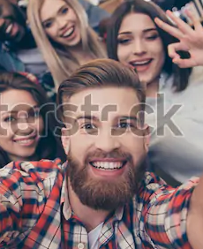
QUEM
INFORMAÇÕES DEMOGRÁFICA
Namorando
Mora com os pais
Cursando administração
Estagiário no Bradesco
COMPORTAMENTOS
Adora festas
Ama sair com os amigos
Viaja muito para praias
Sempre compartilha algo no Stories
Pedro Lucas
Alegre, amigo, festeiro
24 anos
NECESSIDADE E OBJETIVOS
Se tornar um grande profissional
Fazer intercâmbio
Ser mais consciente
Montar uma empresa descolada

